Slide 1





Деятельность
ЦЕНТРА ПОДДЕРЖКИ ЭКСПОРТА КУЗБАССА

Slide 2

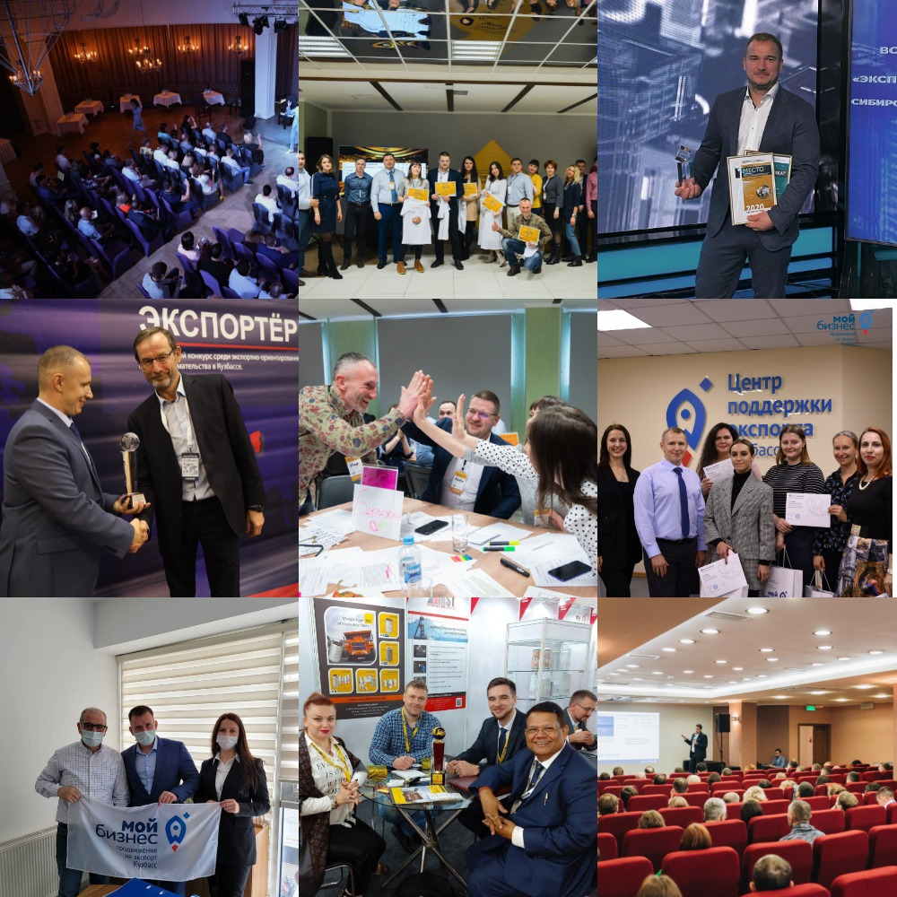
О центре
Центр поддержки экспорта Кузбасса создан Правительством региона в 2019 году для продвижения продукции и услуг малых и средних компаний Кузбасса на внешних рынках
КТО МОЖЕТ ОБРАТИТЬСЯ
ЗА ПОДДЕРЖКОЙ?
Малые и средние компании и
индивидуальные предприниматели

Slide 3

Услуги центра
Услуги оказываются бесплатно либо на условиях софинансирования
Международные и межрегиональные
бизнес-миссии с участием представителей иностранных государств
Реверсные бизнес-миссии
Содействие в участии выставочно-ярмарочных мероприятиях
Содействие в процессе стандартизации
и сертификации продукции
Содействие в организации и
осуществлении транспортировки
продукции, предназначенной для экспорта
Консультирование по вопросам ВЭД
Мастер-классы, семинары, вебинары
и другие мероприятия, направленные
на информационную поддержку

Slide 4

Услуги центра
На каком этапе можно получить поддержку?
1
2
Подготовка продукта
к требованиям рынка
3
Переговоры
и заключение контракта
Выбор рынка
и поиск покупателя
4
5
6
7
Производство
Таможенное оформление
Логистика
Оплата
и поставки

Slide 5
Услуги центра
Комплекс услуг по поиску контрагента и сопровождению сделок
Поиск иностранного покупателя
Сопровождение экспортного контракта
правовая экспертиза контракта
подготовка проекта экспортного контракта
базовая
поиск и подбор иностранных покупателей
базовая
формирование коммерческого
предложения на иностранном языке
сопровождение переговорного процесса
перевод презентационных материалов
пересылка пробной продукции
консультирование по условиям доступа
на рынок
сопровождение переговорного процесса
консультирование по налогообложению,
валютному регулированию и контролю
определение условий и расчет логистики
подготовка документов для прохождения
таможенных процедур
перевод текста и требований экспортного
контракта
адаптация и перевод упаковки товара
дополнительные
дополнительные
маркетинговые или патентные исследования
создание/модернизация сайтов
софинас
патентование, регистрация товарных знаков
за рубежом
финансирование международной
сертификации
софинас

Slide 6
Услуги центра
Комплекс услуг по участию в международных мероприятиях
Международные выставки
Международные бизнес-миссии
подбор выставки
оплата аренды выставочной площади
базовая
подготовка перечня потенциальных импортеров
проведение встреч с иностранными покупателями
базовая
оплата регистрационных сборов
застройка стенда
перевод презентационных материалов
формирование коммерческого предложения
производство сувенирной продукции
формирование коммерческого предложения
поиск и подбор иностранных покупателей
лингвистическое сопровождение
трансфер в иностранном государстве
перевод презентационных материалов
аренда помещения и оборудования
подготовка сувенирной продукции
дополнительные
дополнительные
софинас
            создание/модернизация сайта
маркетинговые или патентные исследования
создание/модернизация сайта
софинас

Slide 7
Услуги центра
Содействие в транспортировке продукции
Содействие в осуществлении транспортировки продукции:
транспортировку продукции
погрузочно-разгрузочные работы
перегрузку с одного транспорта
на другой
сортировку
консолидацию
разукрупнение
маркировку
паллетирование
переупаковку товаров
ЦПЭ оплачивает до 80% затрат, связанных с транспортировкой продукции на экспорт
(по территории Российской Федерации)

Slide 8
Услуги центра
Комплекс услуг по консультациям
Консультация. Инвестиционная оценка экспортного проекта
Консультация. Разрешение на переработку товаров на таможенной территории
Консультация. Организация экспортной интернет-торговли
Консультация.
Требования по оценке соответствия продукции
Консультация.
Охрана объектов интеллектуальной собственности
Расчет прогнозных денежных потоков проекта по выводу продукта на внешний
рынок для определения принципиальной возможности экспорта
Cодействие российским экспортерам в получении разрешения на переработку на таможенной территории, в целях освобождения от уплаты ввозных таможенных пошлин и НДС в отношении иностранных товаров, которые используются при производстве экспортируемой продукции
Информирование потенциальных и действующих экспортеров о возможностях экспортной Интернет-торговли, а также о способах запуска данного направления продаж
Консультационная, информационная поддержка по процедуре оценки соответствия продукции обязательным требованиям страны, добровольным требованиям рынка и получению документов, необходимых для выпуска продукции в обращение на целевом рынке
Обеспечение консультационной поддержки по вопросам правовой охраны интеллектуальной собственности как за рубежом, так и в Российской Федерации

Slide 9
Услуги центра
Комплекс услуг по консультациям
Консультация. Разрешение на переработку товаров на таможенной территории
Консультация. Инвестиционная оценка экспортного проекта
Содействие российским экспортерам в получении разрешения на переработку на таможенной территории, в целях освобождения от уплаты ввозных таможенных пошлин и НДС в отношении иностранных товаров, которые используются при производстве экспортируемой продукции
Расчет прогнозных денежных потоков проекта по выводу продукта на внешний
рынок для определения принципиальной возможности экспорта

Slide 10
Услуги центра
Комплекс услуг по консультациям
Консультация. Организация экспортной интернет-торговли
Консультация.
Требования по оценке соответствия продукции
Консультация.
Охрана объектов интеллектуальной собственности
Информирование потенциальных и действующих экспортеров о возможностях экспортной Интернет-торговли, а также о способах запуска данного направления продаж
Консультационная, информационная поддержка по процедуре оценки соответствия продукции обязательным требованиям страны, добровольным требованиям рынка и получению документов, необходимых для выпуска продукции в обращение на целевом рынке
Обеспечение консультационной поддержки по вопросам правовой охраны интеллектуальной собственности как за рубежом, так и в Российской Федерации

Slide 11
Условия получения поддержки
Регистрация на территории Кузбасса
1
Заявка
Предприятие должно быть
субъектом малого или
среднего предпринимательства
2
Согласование ТЗ, выбор исполнителя
3
Договор/соглашение
Предприятие должно быть действующим
А Л Г О Р И Т М П О Л У Ч Е Н И Я
4
Реализация услуги
Предприятие должно быть
экспортно-ориентированным
5
Отчет

Slide 12

Сделано в России
Программа сертификации
ДЛЯ КОГО:
ПРЕИМУЩЕСТВА:
Крупные компании
Компании сегмента МСП
Индивидуальные предприниматели
Маркетинговый инструмент, брендирование продукции логотипом «птички»
Повышение узнаваемости бренда
Участие в коллективных экспозициях Made in Russia на крупнейших выставках
Продвижение на маркетплейсах
Поиск партнеров
Сеть национальных павильонов и розничных магазинов в разных странах
Не более 15 рабочих дней
Бесплатно

Slide 13
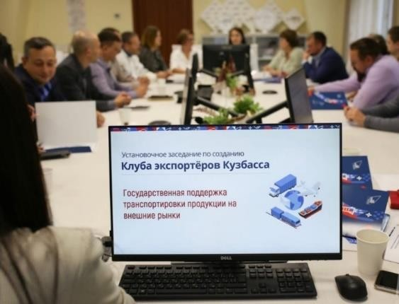
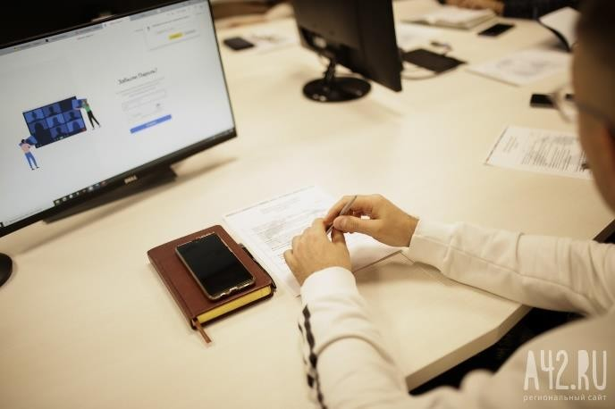
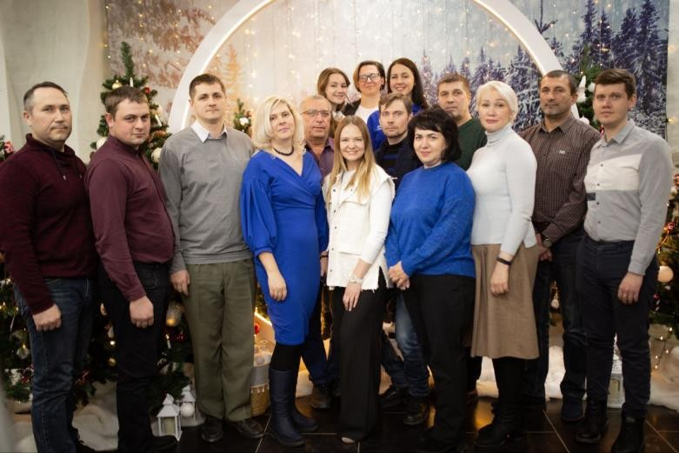
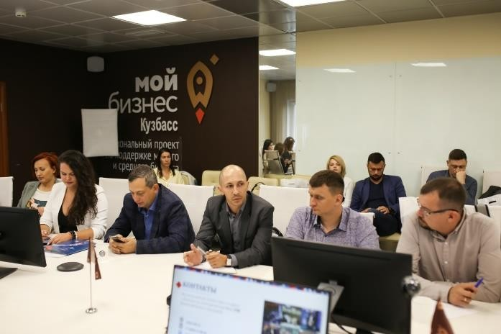
Клуб экспортеров Кузбасса
Для начинающих и опытных экспортеров
В 2022 году Центр выступил с инициативой создания «Клуба Экспортеров Кузбасса»
Это «живая» площадка для общения, обмена
опытом и мнениями, а также оперативного совместного решения возникающих проблем
*Членство в Клубе является добровольным и бесплатным

Slide 14

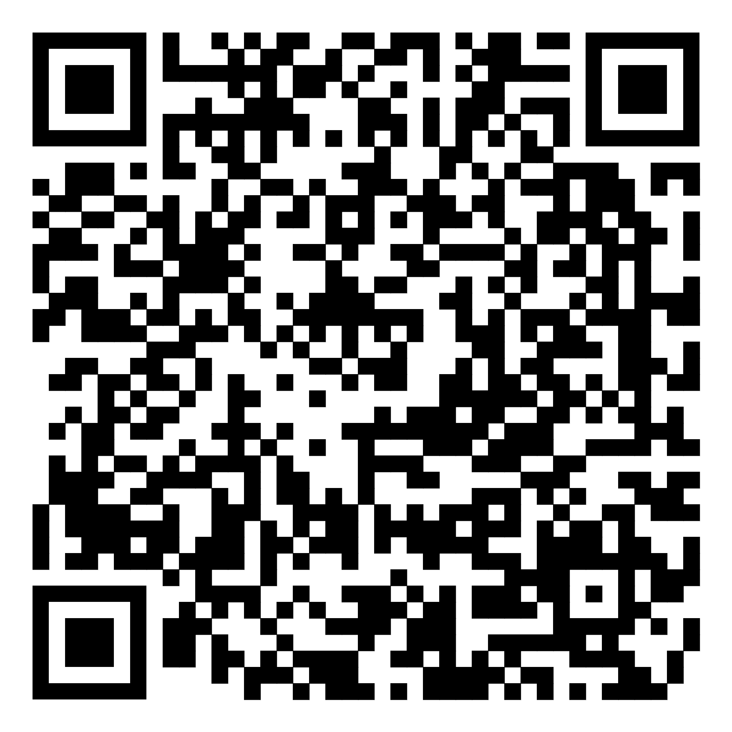

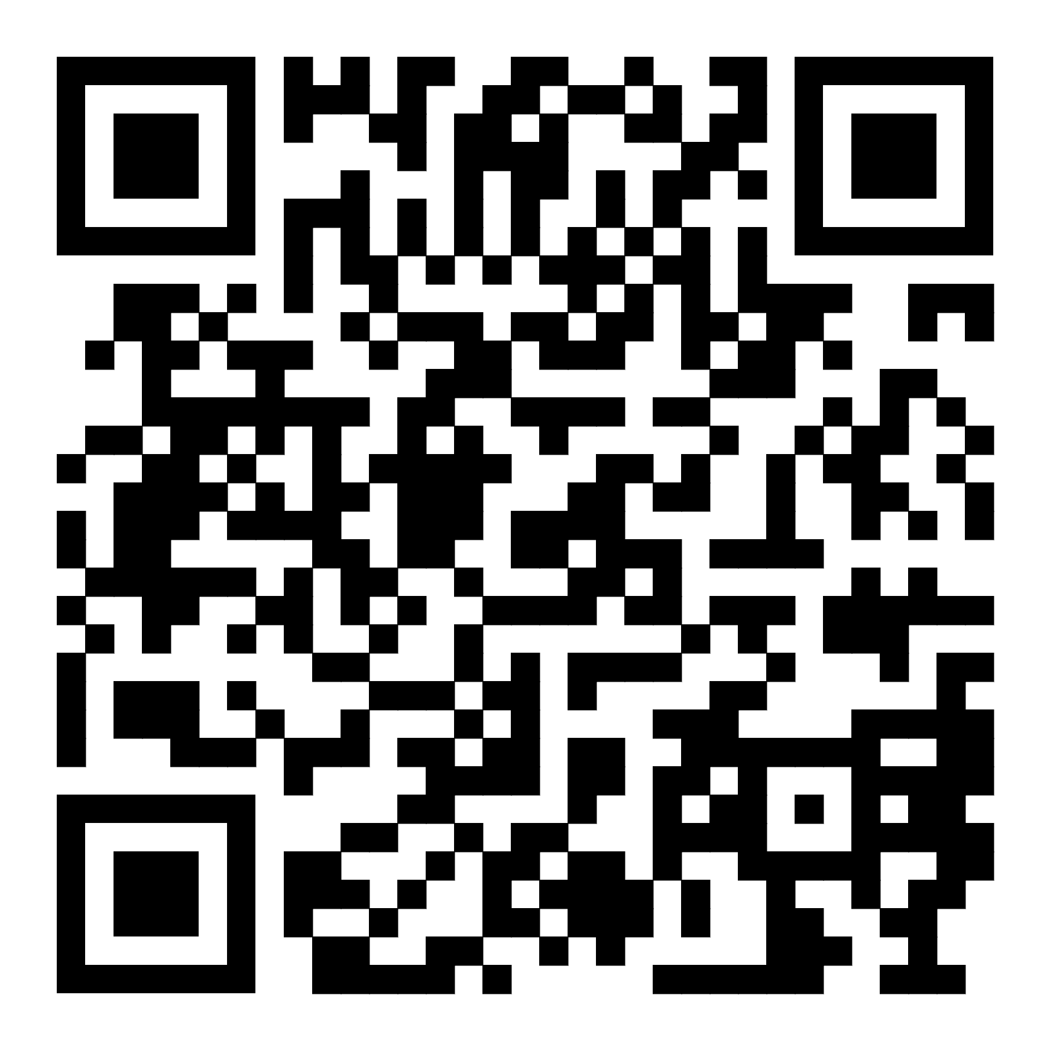




Контакты Центра поддержки экспорта Кузбасса
team@export42.ru
+7 (3842) 77-88-60
@exportkuzbass
Сайт Центра поддержки экспорта Кузбасса
https://export42.ru/
vk.com/export_center_kuzbass
г. Кемерово, бульвар имени академика
Л. С. Барбараша, зд.1. (Офис 218/2)

